Slide 1
Не боясь утренних холодов, рододендрон встречает раннюю весну своими нежно-розовыми цветами.

Slide 2
РОДОДЕНДРОН ДАУРСКИЙ
(RODODENDRON DAURICUM) - Семейство вересковых. Внесен в список
охраняемых растений Забайкальского края.

Slide 3
Рододендрон даурский известен в народе как багульник, но с багульником он связан только тем, что состоит в одном ботаническом семействе вересковых.
Рододендрон в переводе с латинского означает
“розовое дерево”.

Slide 4
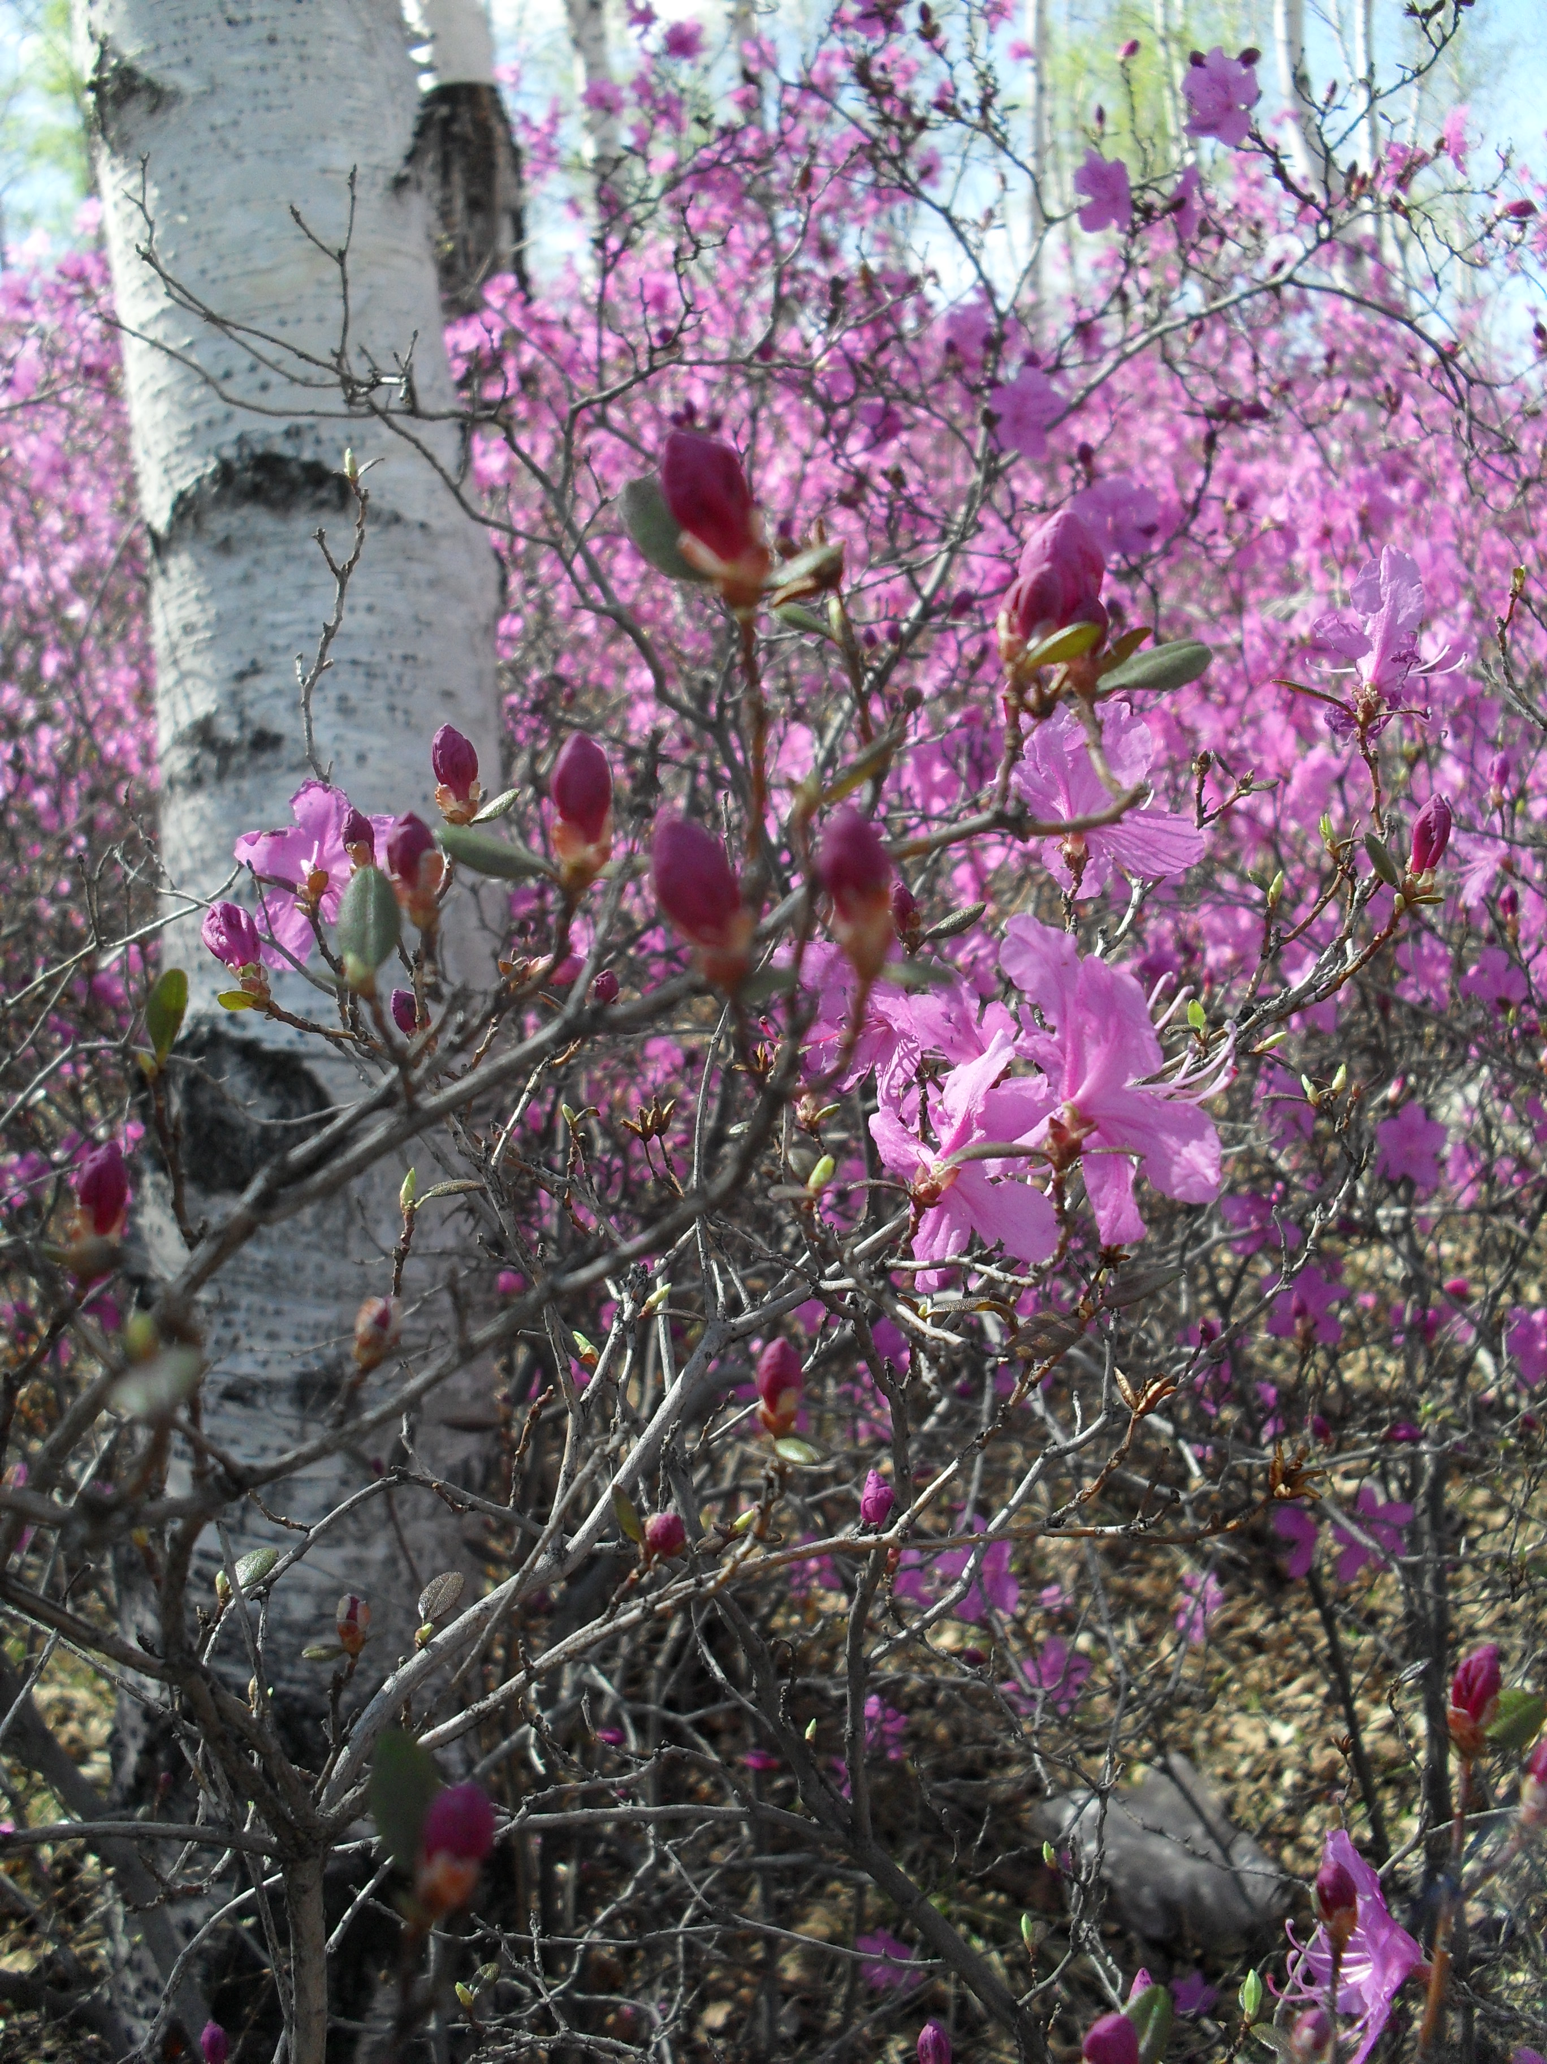

Slide 5
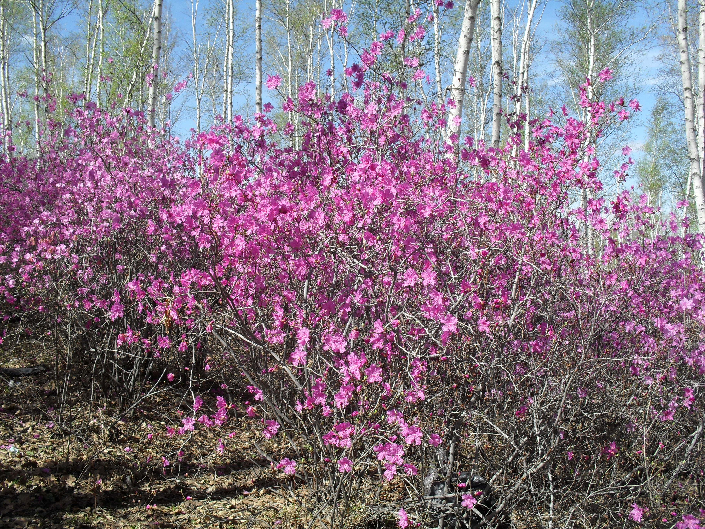

Slide 6
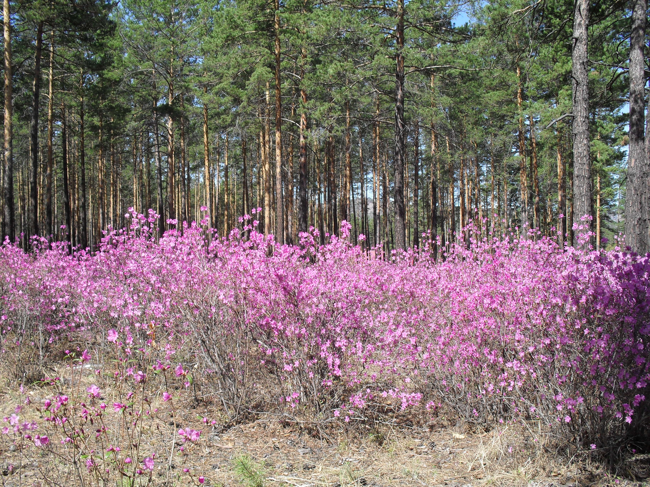

Slide 7
Проверь себя.
Багульник – что?, обозначает предмет, имя сущ., нач. форма-багульник, нариц., неодуш., муж. рода, в ед. числе, Им. пад., 2-е склон., в предлож. явл. подлежащим.

